Slide 1
08_E.TestLayout(화면구현중간시험)

Slide 2
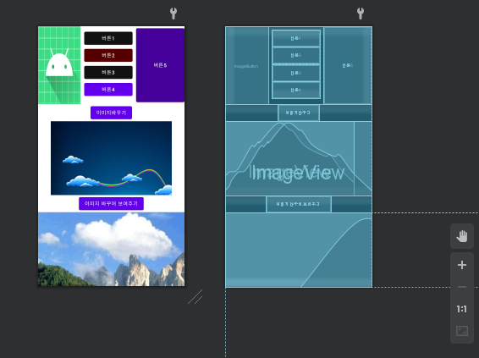
안드로이드 화면 구현 중간 확인.
① 이미지 바꾸기 버튼 클릭 시 버튼 하단에 있는 이미지가 변경 됨 (이미지는 두 장 이상 사용)
② 이미지 바꾸기 버튼 클릭 시 버튼 하단에 있는 이미지가 변경 됨 (이미지는 두 장 이상 사용)
③ 의 이미지는 넓이 : 2000DP이상
높이 : 2000DP이상으로 화면 영역
보다 크며 스크롤이 상하좌우로 되어 야함.
1
2
3
지금까지 배운 내용을 바탕으로 해당 화면 만들어보기 (LinearLayout , ScrollView,FrameLayout 등 이용)
제출 경로 : 교사용:\Study_Android\96.과제\01.안드로이드화면중간시험
(번호_이니셜.zip)으로 제출.

Slide 3
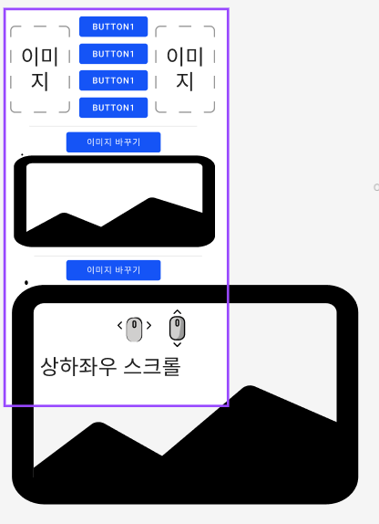
안드로이드 화면 구현 중간 확인.
① 이미지 바꾸기 버튼 클릭 시 버튼 하단에 있는 이미지가 변경 됨 (이미지는 두 장 이상 사용)
② 이미지 바꾸기 버튼 클릭 시 버튼 하단에 있는 이미지가 변경 됨 (이미지는 두 장 이상 사용)
③ 의 이미지는 넓이 : 2000DP이상
높이 : 2000DP이상으로 화면 영역
보다 크며 스크롤이 상하좌우로 되어 야함.
1
2
3
지금까지 배운 내용을 바탕으로 해당 화면 만들어보기 (LinearLayout , ScrollView,FrameLayout 등 이용)
제출 경로 : 교사용:\Study_Android\96.과제\01.안드로이드화면중간시험
(번호_이니셜.zip)으로 제출.

